Slide 1


TRƯỜNG TIỂU HỌC CHIỀNG SƠN
CHÀO MỪNG QUÝ THẦY CÔ
VỀ DỰ GIỜ THĂM LỚP
Môn Toán lớp 3
Bài 42: TÍNH GIÁ TRỊ CỦA BIỂU THỨC SỐ.
Giáo viên: Trần Thị Thúy

Slide 3
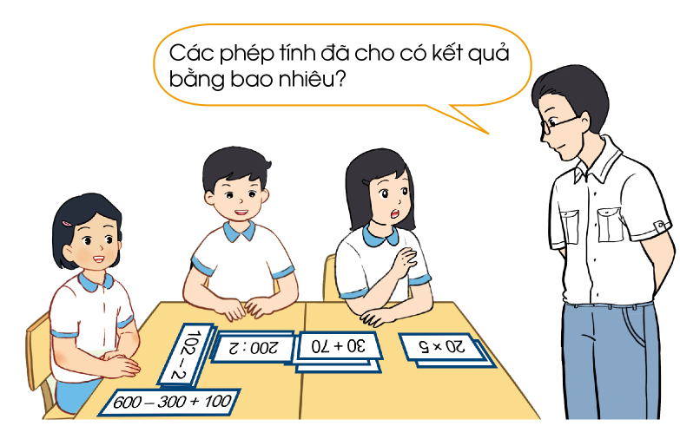
Thứ……ngày…..tháng…..năm…….
TOÁN
Bài 42: TÍNH GIÁ TRỊ CỦA BIỂU THỨC SỐ

Slide 4
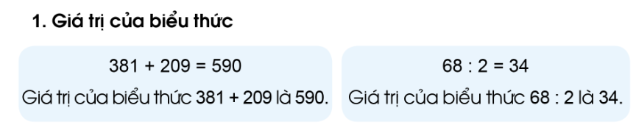

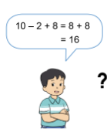
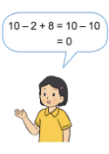
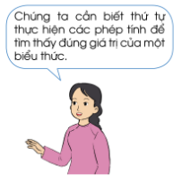
Thứ……ngày…..tháng…..năm…….
TOÁN
Bài 42: TÍNH GIÁ TRỊ CỦA BIỂU THỨC SỐ
68 : 2
381 + 209
= 590
= 34
Gía trị của biểu thức 381 + 209 là 590
Gía trị của biểu thức 68 : 2 là 34

Slide 5





Thứ……ngày…..tháng…..năm…….
TOÁN
Bài 42: TÍNH GIÁ TRỊ CỦA BIỂU THỨC SỐ
Gía trị của biểu thức 9 + 3 - 5 là 7
Gía trị của biểu thức 37 - 7 - 16 là 14

Slide 6

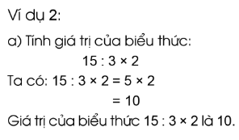
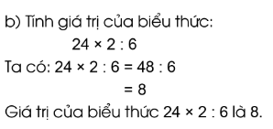
Thứ……ngày…..tháng…..năm…….
TOÁN
Bài 42: TÍNH GIÁ TRỊ CỦA BIỂU THỨC SỐ

Slide 7
Thứ……ngày…..tháng…..năm…….
TOÁN
Bài 42: TÍNH GIÁ TRỊ CỦA BIỂU THỨC SỐ
Bài 1: Tính giá trị của mỗi biểu thức sau:
a) 261 + 414 | d) 310 x 3
b) 595 – 17 | e) 265 – 82 + 10
c) 286 : 2 | g) 21 x 4 : 2
= 675
= 930
= 578
= 193
= 183 + 10
= 143
= 84 : 2
= 42

Slide 8





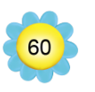
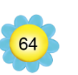
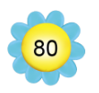
Thứ……ngày…..tháng…..năm…….
TOÁN
Bài 42: TÍNH GIÁ TRỊ CỦA BIỂU THỨC SỐ
Bài 2: Chọn giá trị đúng với mỗi biểu thức sau:

Slide 9


Thứ……ngày…..tháng…..năm…….
TOÁN
Bài 42: TÍNH GIÁ TRỊ CỦA BIỂU THỨC SỐ
Bài 3: Chọn dấu (+,-) thích hợp:
a) 3 1 = 4 b) 6 4 5 = 5 c) 12 2 1 = 9

Slide 11

XIN CHÂN THÀNH CẢM ƠN
QUÝ THẦY CÔ GIÁO VÀ CÁC EM

